Slide 1
Moderní veřejná správa Olomouc 16 – 17/5 2019
Úřad 21 století Portál občana města Pelhřimov
Mgr. Bc. Jan Machyán, tajemník úřadu

Slide 2
Město Pelhřimov – cesta k modernímu úřadu
Město Pelhřimov = město kuriozit a rekordů
Portál občana města Pelhřimov – kuriozita nebo rekord?
Systémový přístup města k implementaci IKT a jejich dlouhodobý rozvoj
Úřad
Město
Území
Počátek cesty – konec 1. dekády
Legislativa – zákon 300/2008 Sb., o elektronických úkonech a autorizované konverzi dokumentů
Povinnost elektronické komunikace (ISDS)
„zrovnoprávnění“ dokumentů v listinné a elektronické podobě
Dokument Strategie implementace eGovermentu v území – Smart Adminstration

Slide 3
Projekty (IKT) realizované na cestě k modernímu úřadu:
Metropolitní síť a portál města Pelhřimov – SROP, 2006,
městská datová a komunikační infrastruktura (HW), SW DZR
TC ORP Pelhřimov I. až III. – výzva č. 6, IOP, 2011
infrastruktura - HW, serverová virtualizace, virtualizace desktopů, spisové služby (cca 42 hostovaných spisových služeb pro obce ze správního území ORP,
Vzdělávání v eGon Centru ORP Pelhřimov – výzva č. 40, OPLZZ, 2009 - 2012
vzdělávání v oblasti implementace eGovernmentu v území pro zastupitele, úředníky a zaměstnance zřizovaných organizací v ORP Pelhřimov a ORP Pacov
Konsolidace IS MěÚ Pelhřimov – výzva č 22, IOP, 2015
formulářové řešení životních situací – formuláře pro přenesenou působnost + technologie, HW (disková pole, zálohování, …), sdílení zdrojů TC ORP pro PO
a dostáváme se k projektu

Slide 4
Online veřejná správa v ORP Pelhřimov – IROP, 2018, výzva č. 28 – Specifické a komunikační systémy a infrastruktura II, investiční priorita IP 2c Posilování aplikací v oblasti IKT určených pro elektronickou veřejnou správu, elektronické učení, začlenění do informační společnosti, elektronickou kulturu a elektronické zdravotnictví.
Aktivity projektu dále korespondují se specifickým cílem SC 3.2: Zvyšování efektivity a transparentnosti veřejné správy prostřednictvím rozvoje využití a kvality systémů IKT.
Hlavním cílem projektu je modernizovat územní veřejnou správu prostřednictvím rozvoje informační společnosti. Dalšími cíli je zvýšení úrovně služeb elektronické veřejné správy na regionální a místní úrovni a snížení administrativní zátěže pro občany, instituce i veřejný sektor.
Projekt byl rozdělen na 3 části (projektové výstupy projektu):
Část 1: Software
Část 2: Infrastruktura
Část 3: Elektronická úřední deska
Portál občana města Pelhřimov je jedním z výstupů projektu.

Slide 5
Část 1: Software
Portál občana
Cíl části Portál občana projektu „Online veřejná správa v ORP Pelhřimov“ - vybudování portálu občana pro řešení životních situací ve vybraných oblastech občanských a podnikatelských činností včetně možnosti podání žádosti a sledování stavu zpracování svých podání. Služba bude využívána prostřednictvím veřejné sítě internet. Portál občana musí zajistit vyřízení životní situace a poskytnout přehled o řešených životních situacích.
2. Portál úředníka
Cíl části Portál úředníka projektu „Online veřejná správa v ORP Pelhřimov“ - vybudování interního aplikačního a komunikačního systému, který zajistí v reálném čase prostřednictvím integrace s vybranými aplikacemi a informačními systémy pracovníkovi úřadu rychlé vyhledávání, získávání a sdílení potřebných informací, dokumentů a efektivní provádění činností a úkonů souvisejících s jeho pracovním zařazením. Portál úředníka bude navržen jako prostor pro úředníky (případně v budoucnu i pro zřizované organizace) pro interní využití jako „jediná pracovní plocha“.
3. Elektronické dokumenty a eIDAS
Anonymizace dokumentů, práce s dokumenty dle nařízení eIDAS.
4. Objednávky a Přestupky
Rozšíření agendového informačního systému města o modul Objednávky a modul Přestupky.

Slide 6
Část 2: Infrastruktura
Hardwarová infrastruktura - dodávka 2 ks serverů pro provoz ESXi VMware vSphere 6.5
Licence software - dodávka těchto licencí:
Serverový OS pro tvorbu neomezeného počtu VMs pro každý z dodaných fyzických strojů
140x klientské licence pro interní uživatele
licence pro neomezený počet externích uživatelů
Licence vhodné databáze pro podporu běhu agend, portálu občana a úředníka kompatibilní se současnou datovou základnou plně kompatibilní s Microsoft SQL Serverem pro provoz na minimálně čtyřjádrovém VM
Část 3: Elektronická úřední deska
Hardware – venkovní kiosek
Software

Slide 7
Portál občana
Vlastnosti a funkční požadavky na Portál občana
Obecně :
Portál občana zprostředkovává elektronickou komunikaci mezi občanem a městským úřadem
Elektronická komunikace probíhá přes webovou aplikaci,
Přesun dostupnosti úřadu v elektronický přístup a řešení životních situací ve vybraných oblastech občanských a podnikatelských činností vzdáleně (elektronicky)
Požadavky definované na Portál občana města Pelhřimov
Identifikace uživatele
Přístupové údaje do ISDS (informační systém datových schránek),
mojeID
eIdentita
Elektronické podání, zpětná informace o podání
Formuláře životních situací pro přenesenou i vlastní působnost (strom životních situací)
Přehled plateb (poplatky za odpady, psy a zábory, komunální odpad)
Platební brána (funkce samoobslužného platebního terminálu)
Historie podání (spisová služba)
Objednání na úřad

Slide 8
Portál občana města Pelhřimov – praktická ukázka řešení

Slide 9
Úvodní stránka Portálu občana města Pelhřimov veřejná část adresa: https://obcan.mupe.cz/obcan

Slide 10
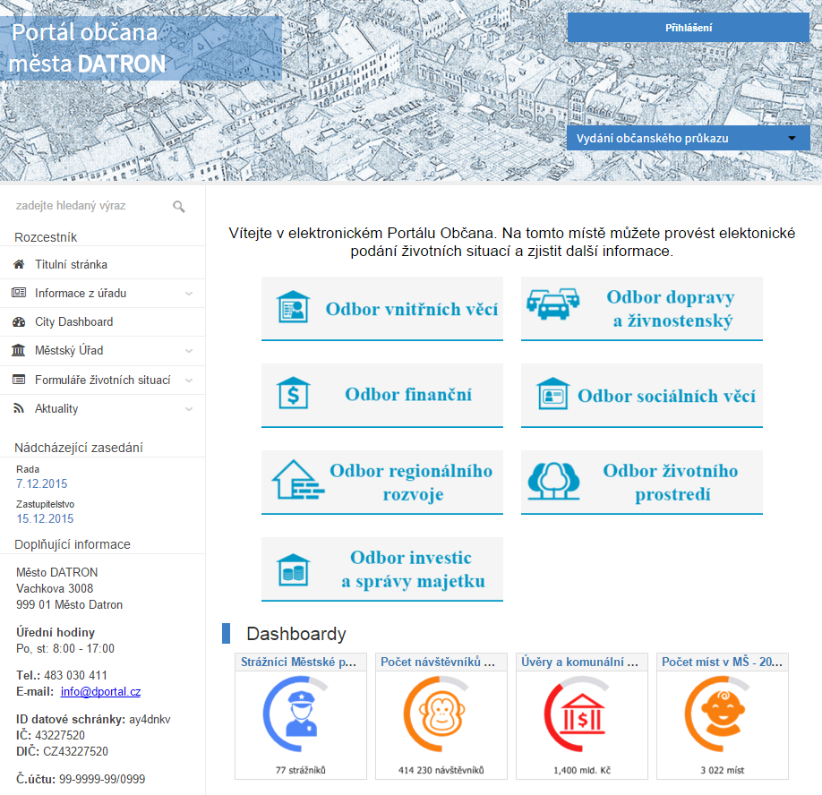
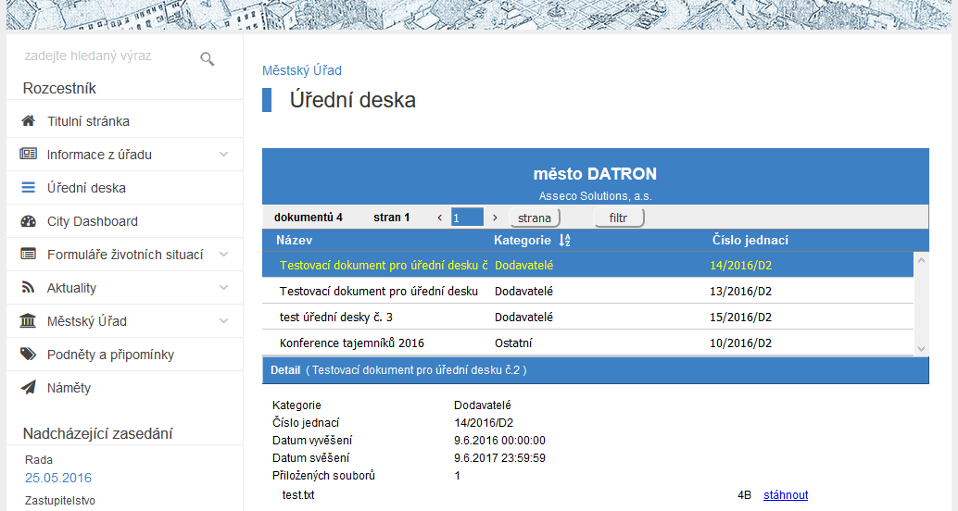
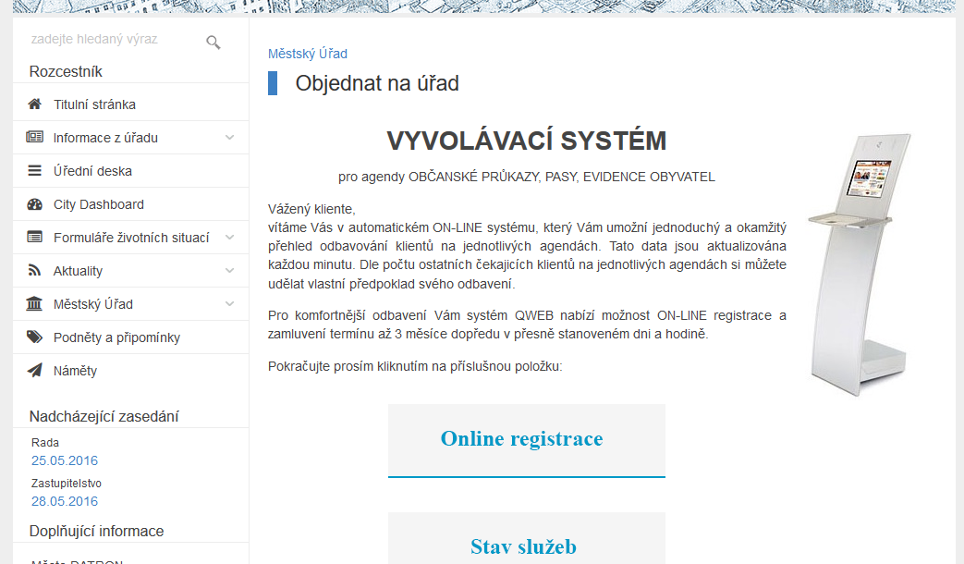
Veřejná část
Možnost vyřešení životních situací bez historie podání
Dostupnost všeobecných informací
Úřední deska
Informace o Městě a Úřadu
Aktuality
Zasílání podnětů a námětů

Slide 11
Úvodní stránka Portálu občana města Pelhřimov privátní část

Slide 12
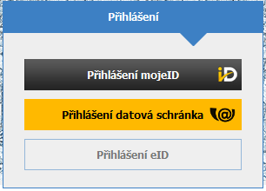
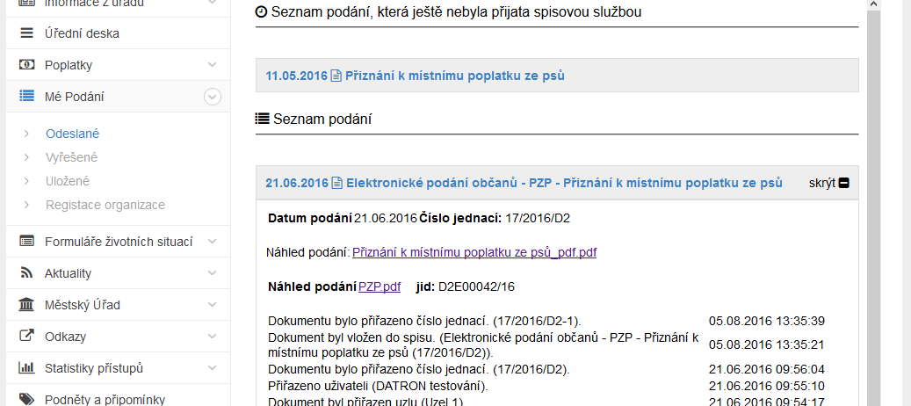
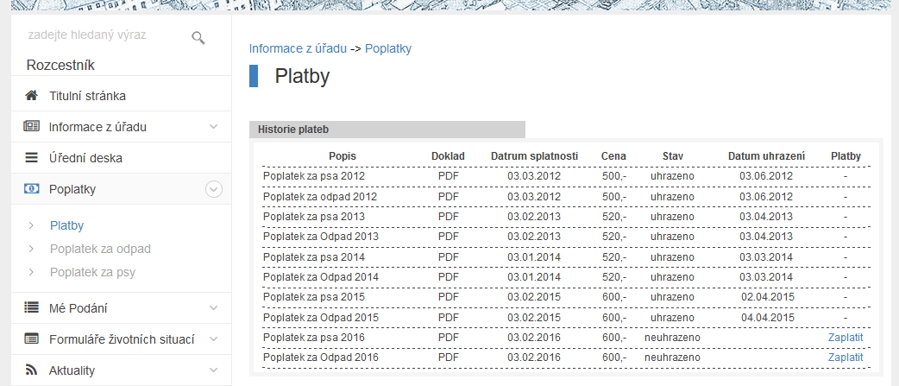
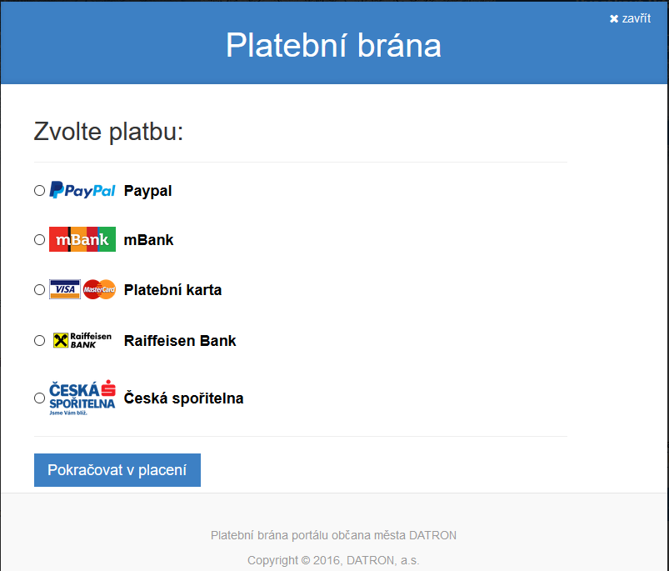
Privátní část
Přihlášení ISDS
datové schránky
mojeID – CZ.NIC validovaný účet 3 stupně
eIdentita
Historie podání
Informace o odeslaných podání
Zobrazování stavů řešení u podání
Náhled podání a přiložených příloh
Komentáře k podání
Přehled poplatků a plateb
Výčet poplatků a plateb
Elektronická platební brána
Zaplacení poplatku z pohodlí domova

Slide 13
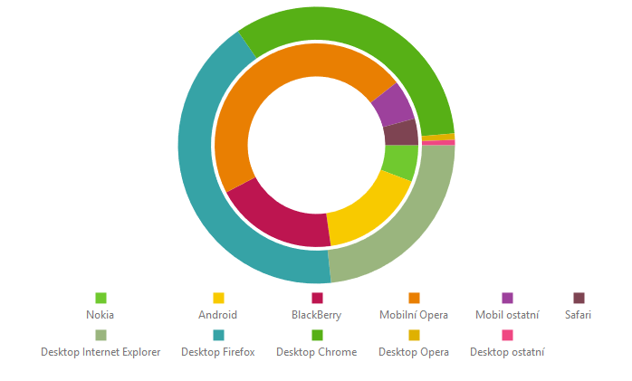
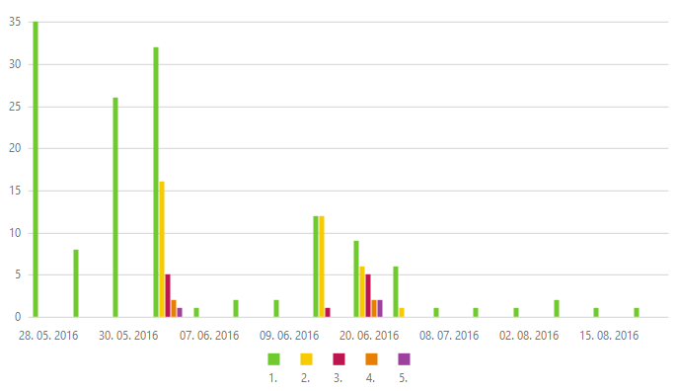
Privátní část – doplňkové služby
Informační služba
informování o změnách stavů (Podáním, Aktualit, Poplatků, …)
Hlídací pes
Možnost ohlídání platnosti
Dokladů
Pojištění
Prohlídek
Statistiky
Přístupů
Přístupů dle zařízení
Formulářů životních situací
Článků, Aktualit

Slide 14
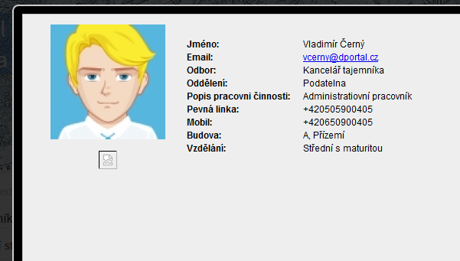
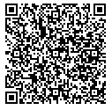
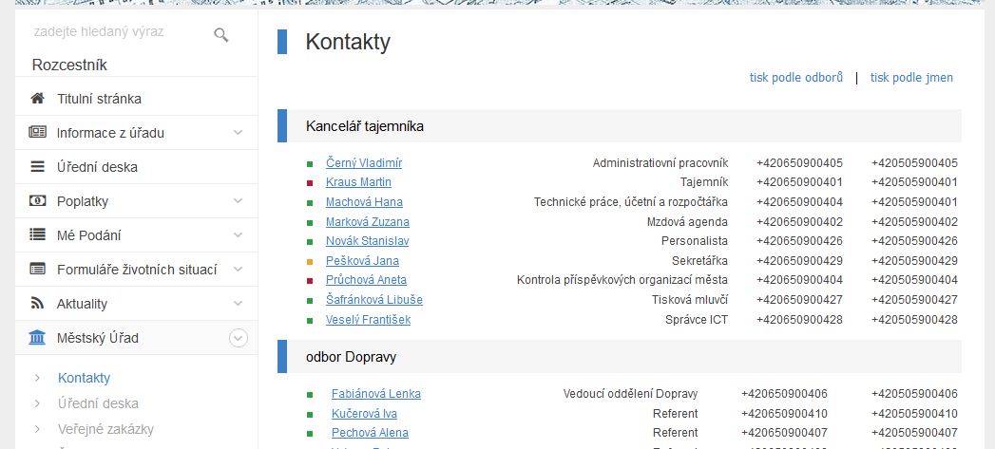
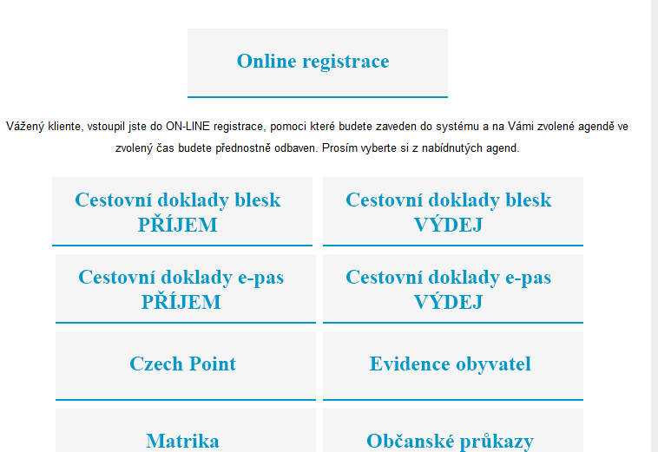
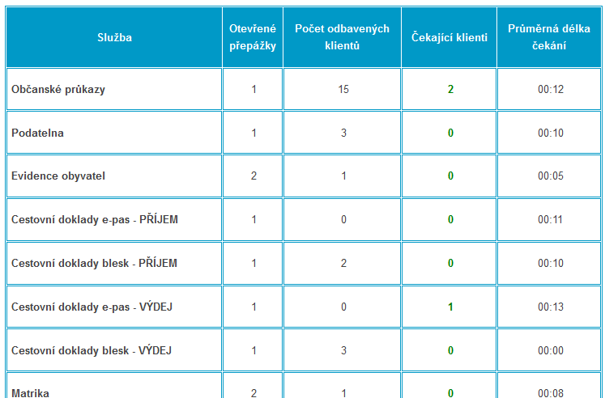
Privátní část – doplňkové služby
Chytrý telefonní seznam
Rychlé zjištění kontaktu na úředníka
Detail kontaktů a rychlé uložení
Dostupnost přítomnosti na pracovišti
Integrace objednávání na úřad
Objednání na úřad
Stav služeb
Statistiky

Slide 15
Dotazy
Mgr. Bc. Jan Machyán
Tel. 565 351 172
Email: machyan.j@mupe.cz
Ing. Václav Turek
Tel. 565 351 148
Email: turek@mupe.cz

